Slide 1


飞创产品与服务
汇报人：霍美希
日期：2017.1.20

Slide 2
目录
1
公司简介
2
公司产品与服务
3
解决方案
4
客户分析
Contents

Slide 3

公司介绍
公司简介
公司理念
公司团队

Slide 4



公司简介
大连飞创信息技术有限公司是大连商品交易所的全资子公司，总部设在大连，在北京、上海分别设有研发中心及托管中心，通过10余年的技术积累，为全行业提供高品质、专业化的技术产品和技术服务。成立至今，一直致力于打造以服务交易所服务会员单位为宗旨，服务金融市场为目标的现代化金融行业优秀IT企业。

Slide 5
发展历程
2010
  研发产品，对外提供托管资源服务
2018
  对内服务大商所
  对外提供软件，数据，托管服务
.
2005成立
大连商品期货交易所旗下子公司

Slide 6
公司理念
专业
服务
服务交易所
服务会员单位
服务金融市场
大连飞创信息技术有限公司是信息产业部和大连市政府认定的“双软企业”
共赢
创新
点为全行业提供高品质。
专业化的技术产品和技术服务
从简单的服务大商所转变为
服务国内证券期货行业
集行业软件开发、基础设施
运营、数据增值服务、
多样化验收测试、
服务

Slide 7
产品介绍
软件产品
数据服务
托管服务
测试服务

Slide 8
产品概况
01
02
软件产品
数据服务
03
04
托管服务
测试服务.

Slide 9
软件产品
1
X-One极速交易平台
2
X-Speed证券版
3
X-Quant量化策略交易平台
4
XQN行情加速器

Slide 10
01
X-ONE极速交易平台
    X－One柜台交易系统由C++语言开发，主要面向高端程序化和量化投资客户。整套平台由飞创公司自主研发，其主要由交易子系统，用户API，交易客户端，柜台管理终端和运行管理终端组成。

Slide 11
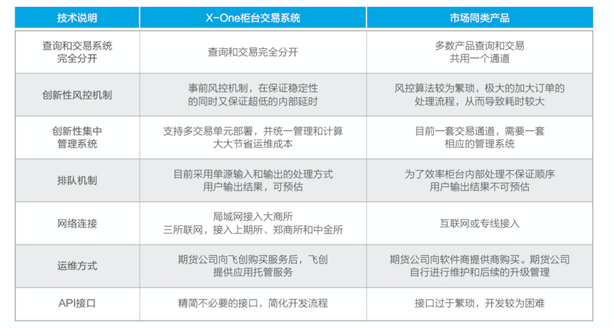
特点性能
76
点击请替换文字内容
Please replace text, click add relevant headline, modify the text content, also can copy your content to this directly.

Slide 12

X-one 优势
01
柜台订单业务处理时延（OPT):即柜台单笔订单逻辑处理内部耗时小于 5微秒
用户订单响应时延（RTT):即从客户调用API收到柜台返回的订单响应所消耗的时间小于20微秒
02
交易子系统支持分布式部署方式 一个交易子系统对应一家或多家交易所.通过中心节点统一管理 提高运维效率
03
系统提供了严密的事前风控检查
提供订单流量控制 报入废单数量控制账号自动冻结等可配置的风险控制功能
04
系统精简了内核，只专注交易部分，避免了目前市场上现有柜台产品系统结构复杂。导致订单延迟大河系统维护不便的现状

Slide 13

适用客户
6
点击请换文字内容

Slide 14
02
X-Speed证券版
版本介绍
X-Speed目前有期货期权极速版本，证券集中交易版本，证券极速版本。适用于期货公司，证券公司等。
期货期权极速,证券极速是为行业专业投资者和机构客户量身定制的轻量级快速交易系统，
集中交易系统则为期货公司参与股票期权提供全方位解决方案

Slide 15
X-Speed证券版优势
  核心交易系统均由内存通讯及内存数据库实现X-SPEED所有核心交易数据集中存储在系统
  内存数据库中，以适应X-Speed的交易行为，从而提高X-Speed的交易速度
极速内存交易
订单处理效率更高
Windows 平台： 平均1-2ms
Linux 平台： 平均80us
快
行情优选
  TCP.UDP.组播技术—支持多网络，接收速度快，同时接收
部署于交易所托管机房
  对程序化支持好、快捷键设置

Slide 16
X-Speed证券版优势
  运维简单：X-Speed核心交易组件采用插件化，配置与管理，所有应用都统一由交易平台监控终端进行监控、管理，大大节省了运维人员的工作量，提高了工作效率。
  部署灵活： X-Speed的消息中心、内存交易、报盘支持分布式部署，客户可以按照业务需求灵活定制部署方式。
产品插件化
活
  X-Speed交易平台支持TCP行情订阅、UDP行情广播、组播功能，多种方式可供选择，大大提高了系统灵活性。满足不同的网络环境下的行情发送与接收，保证行情的高速、稳定传递
丰富的行情推送方式
灵活的界面设置
  X-Speed交易终端允许客户按照自己的使用习惯进行个性化界面设置

Slide 17
X-Speed证券版优势
  支持多市场交易，包括期货、证券、融资融券、ETF申购赎回、沪港通、股票期权
支持六家交易所
支持多账户交易
  关联主账号，实现同一终端多个账户的委托交易，对于批量委托、预埋委托
强
丰富的快速交易功能
  一键平仓、一键撤单、快速抢单、平仓自动撤单、自动开平、买卖四档委托快捷键等功能
丰富的交易所指令
  合约基本限价指令。市价指令。（大商所增加FAK,FOK市价指令，套利指令、郑商所增加套利指令）

Slide 18
03
XQN行情加速器

Slide 19
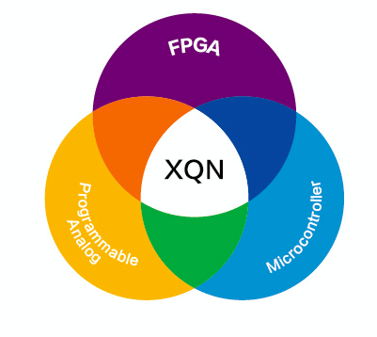
XQN行情加速器简介
76
XQN行情加速器设备采用高性能可编程芯片FPGA硬件并行处理技术，以纳秒级的内部数据处理速度将标准化行情数据推送到程序化应用程序。是一款针对交易延迟敏感类用户群体推出的超低延迟行情服务设备。最大限度满足用户对速度的要求。
XQN行情加速设备配以各种外围控制电路，可实现对交易所原始网络行情数据进行最优选择，通过UDP组播或点播形式发送合约一致性行情结构体，具有性能稳定，延时低，抗干扰能力强，配置简单，使用方便，体积小等特点。
点击请替换文字内容
Please replace text, click add relevant headline, modify the text content, also can copy your content to this directly.

Slide 20
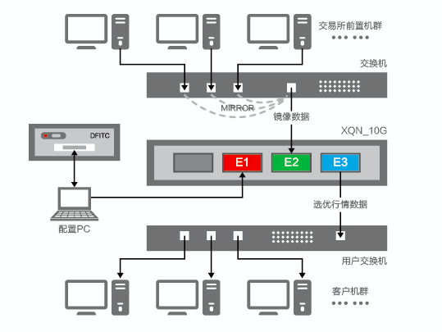
工作原理
76
点击请替换文字内容
Please replace text, click add relevant headline, modify the text content, also can copy your content to this directly.

Slide 21
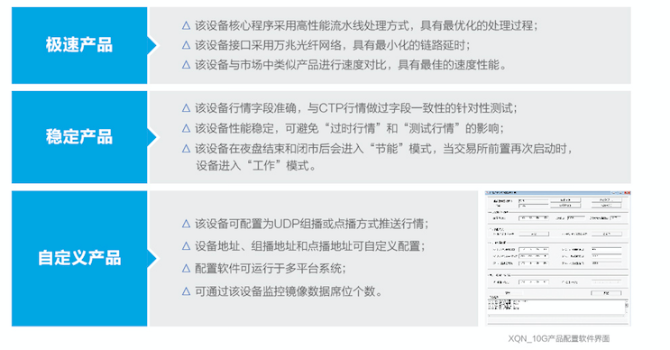
产品优势
76
点击请替换文字内容
Please replace text, click add relevant headline, modify the text content, also can copy your content to this directly.

Slide 22
数据服务
1
Level2数据DataFeed服务
X-Speed证券版
历史数据
2
XQN行情加速器

Slide 23
01
Level2数据DataFeed服务
产品介绍
用户可以以特定对API接口方式接收大商所Level-2行情数据，并允许其利用DataFeed产品进行算法交易，风险控制和数据分析研究，开发策略等高端应用。

Slide 24
Level2数据DataFeed服务
Level-2行情
76
5档委托
最优价位前10笔委托
委托统计信息
实时结算价
分笔成交量统计
点击请替换文字内容
Please replace text, click add relevant headline, modify the text content, also can copy your content to this directly.
基本行情
1档委托

Slide 25
Level2数据DataFeed服务
76
点击请替换文字内容
Please replace text, click add relevant headline, modify the text content, also can copy your content to this directly.

Slide 26
Level2数据DataFeed接入方式
接入方式
机房接入：建议客户通过飞创托管中心信息数据平台接入Level-2数据，通过局域网发布到大商所托管机房内的专用设备上
信息商转发：用户如通过信息商接入Level-2数据，需核实信息商收费具备授权资格，签订三方协议可办理
6
点击请替换文字内容
Please replace text, click add relevant headline, modify the text content, also can copy your content to this directly.

Slide 27
Level2数据DataFeed服务优势
更深度的委托盘口
买卖各五档的委托数量，价位洞悉买卖双方力度和信号
76
更详细的委托信息
更快的发布频率
买一价位和卖一价位上前十笔分笔委托行情及时掌握买卖信息不错过任何交易变化
每秒4次行情快照，是基本行情发布频率的2倍
点击请替换文字内容
Please replace text, click add relevant headline, modify the text content, also can copy your content to this directly.
更丰富的数据统计
更高的质量保证
提供重发机制，确保数据安全准确到达
实时掌握行情动态

Slide 28
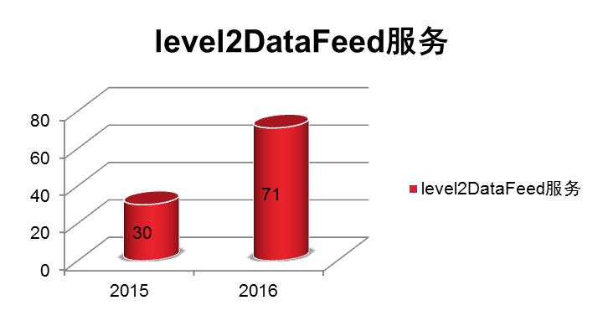
Level2数据DataFeed
76
点击请替换文字内容
Please replace text, click add relevant headline, modify the text content, also can copy your content to this directly.
截至目前，level2DataFeed服务共71家，比2015年的30家增长了136.67%，销售额1900多万比去年（840万）同期增长129.64%

Slide 29
02
历史数据

Slide 30
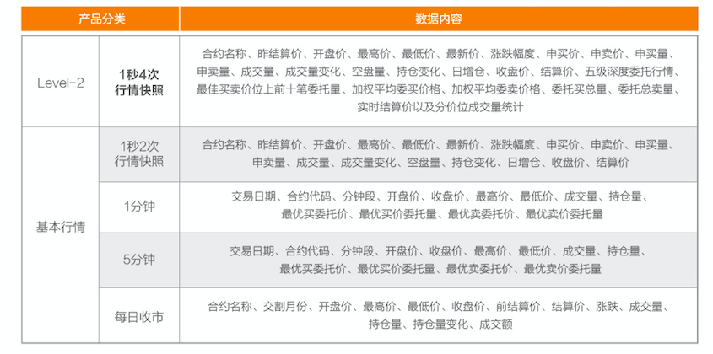
历史数据内容

Slide 31
托管服务
1
应用托管服务
链路服务
2
主机托管与机位租赁
、器

Slide 32
01
应用托管服务

Slide 33

应用托管
01
柜台软件＋Level2行情
应用平台提供柜台软件集成大商所Level2行情展示
运维服务
提供监视服务
应用运维服务
02

Slide 34
应用托管服务优势
提供一站式交易柜台整体解决方案
6
点击请换文字内容
安全，省心，高效的运维支持
统一的低延时高性能架构提供万兆光纤互联网环境
提供万兆光纤互联网环境

Slide 35


应用托管
6
点击请换文字内容

Slide 36
02
主机托管与机位租赁

Slide 37



主机托管与机位租赁
北京
6
大连期货大厦
点击请换文字内容
大连河口

Slide 38
主机托管与机位租赁
北京机房
河口机房
6
主席双活
河口改造机柜
大连期货大厦
机构客户
点击请换文字内容
灾备
对速度有要求的客户
请替换文字内容
请替换文字内容

Slide 39
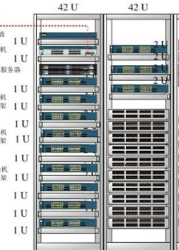
主机托管与灾备托管
机柜租赁：机柜组按U租赁，灵活方便
人流，物流设计合理高效
人员配备：人员以及配套设施齐全，
保证安全高效
6
点击请换文字内容

Slide 40
03
链路服务
※ 生产网
※ 三所环网
※ 楼层网
※ 互联网
※ 长途专线
※ 行情网

Slide 41
链路服务
链路业务种类
生产网
互联网、互联网VPN
直连大商所局域网；一主一备两条线路；DEF机房，接口类型RJ45;G机房，主线路多模光纤，接口类型lc，备线路网线，接口类型RJ45；
为托管中心会员提供互联网接入，用于交易及远程管理；电信、联通双线接入；
6
点击请换文字内容
长途专线（MSTP）/三所交易专线
三所环网
指至上海期货交易所、大连商品交易所、郑州商品交易所的交易备份链路，该链路仅用作会员至各家交易所主、备交易链路以外的后备链路使用；
为托管中心会员提供远程管理链路及应用托管会员交易链路；需向飞创申请，并由飞创发起；
楼层网
Datafeed行情网
为楼层营业部会员提供接入至托管中心的局域网；一主一备双线；接口类型RJ45;
为托管中心会员提供五档行情接入，目前与生产网为统一局域网，会员服务器地址使用生产网地址；

Slide 42
链路服务
链路业务适用范围
生产网
互联网、互联网VPN
托管中心所有机房会员、（不包括G机房策略交易服务器）
互联网适用于所有会员（不包括G机房策略交易服务器）、互联网vpn仅适用于G机房策略交易服务器
6
点击请换文字内容
长途专线/三所交易专线
三所环网
托管中心所有机房会员（不包括G机房策略交易服务器）
长途专线：适用于托管中心所有会员；三所交易专线：不包括G机房策略服务器
楼层网
Datafeed行情网
托管中心所有机房会员、（不包括G机房策略交易服务器
适用于托管中心所有会员

Slide 43

客户解决方案
期货公司解决方案
机构客户解决方案
程序化客户解决方案
炒手客户解决方案

Slide 44
飞创客户群体
飞创公司的产品与服务包括为期货公司提供快速交易柜台系统，应用托管、机柜租赁等服务。
为机构客户提供独家历史数据，大商所深度行情（包括level-2、五档行情）
为程序化客户提供数据服务、柜台系统、机位租赁服务。
为炒手提供快速柜台系统、机位租赁服务。
期货公司
机构客户
程序化客户
炒手

Slide 45



期货公司解决方案
X-One柜台系统
应用托管服务
飞创机位租赁
链路服务

Slide 46


机构客户解决方案
X-One柜台系统
X_Quant策略交易平台
Datafeed，历史数据
链路服务

Slide 47
程序化客户解决方案
1.G机房交易方案：X-One柜台系统➕机位租赁
X-One上海自运维
2.Datafeed.历史数据

Slide 48
炒手客户解决方案
普通X-Speed交易方案
X-Quant策略交易平台：针对有意愿从手工客户转向程序化交易的客户。
G机房交易方案：X-One柜台系统➕机位租赁
.

Slide 49

THANK YOU
A complete business plan A complete business planA complete business planA complete business planA complete business planA complete business planA complete business planA complete business planA complete business planA complete business plan
汇报人：包图网
日期：2018.7.30

